Slide 1
– Ejercicio 5 –
Definición e implementación de un protocolo
de tracking de paquetería
Jose Miguel Hernández García
Miguel Jiménez Cazorla Fundamentos de Redes

Slide 2
Índice
Descripción de la aplicación, funcionalidad y actores que intervienen…….......Pág 3
Diagrama de estados del servidor………………………………………………...Pág 4
Mensajes que intervienen …………………………………………………………Pág 5 - 6
––

Slide 3

Descripción de la aplicación, funcionalidad y
actores que intervienen
La aplicación es un cliente servidor que gestiona el tracking para mensajería courier.
La funcionalidad de la aplicación es permitir un acceso para usuarios
registrados y a partir de ahí se introduce un tracking number
y el servidor se encarga de proporcionar la localización.
Los actores que intervendrían son los clientes para hacer la autentificación
e introducir el tracking number, y el servidor para responder las peticiones
de conexión o rastreo del paquete
––

Slide 4
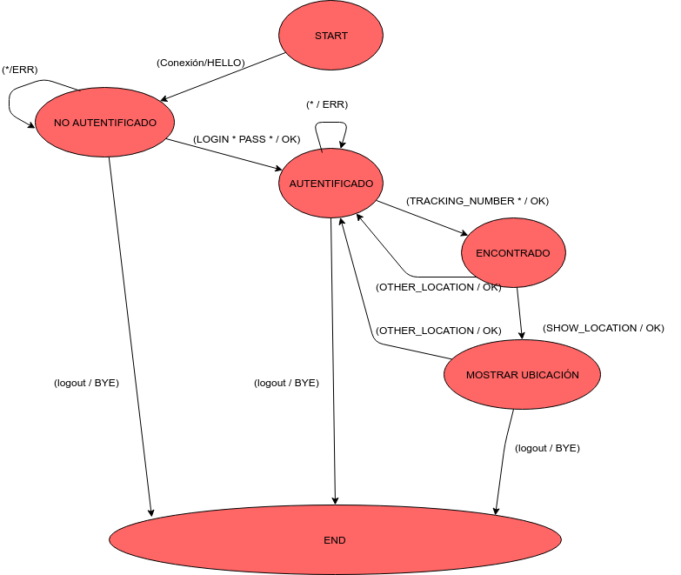
Diagrama de estados del servidor
––

Slide 5
Mensajes que intervienen
Cliente
Código | Mensaje | Descripción
230 | LOGIN + user + PASS + password | Este mensaje será enviado por el cliente para autenticarse con el servidor.
231 | TRACKING_NUMBER + tn | Este mensaje será enviado por el cliente para indicar el paquete que se desea localizar.
232 | SHOW_LOCATION | Este mensaje será enviado por el cliente para que el servidor de la localización del paquete.
233 | OTHER_LOCATION | Este mensaje será enviado por el cliente para poder conocer la localización de otro paquete
––

Slide 6
Mensajes que intervienen
Servidor
Código | Mensaje | Descripción
301 | OK | Mensaje de confirmación para la petición de de autenticación.
302 | OK | Mensaje de confirmación de que el Tracking Number existe.
303 | OK | Mensaje de confirmación para la petición de buscar otro paquete
304 | LOCATION | Mensaje con la localización del paquete
305 | ERROR + “El usuario o password no existen” | Mensaje de error cuando el usuario no existe o su password no es correcta
306 | ERROR + “El tracking_number no existe” | Mensaje de error cuando el tracking_number no existe o no es correcto
––

